Slide 1
Бюджет
УПРАВЛЕНИЯ ПО РЕАЛИЗАЦИИ АНТИКОРРУПЦИОННОЙ ПОЛИТИКИ
мурманской области
для граждан
ВЫПУСК 5. ИСПОЛНЕНИЕ за 1 кв. 2021 года

Slide 2
СТРУКТУРА УПРАВЛЕНИЯ ПО РЕАЛИЗАЦИИ АНТИКОРРУПЦИОННОЙ ПОЛИТИКИ МУРМАНСКОЙ ОБЛАСТИ
ПОЛОЖЕНИЕ ОБ УПРАВЛЕНИИ ПО РЕАЛИЗАЦИИ АНТИКОРРУПЦИОННОЙ ПОЛИТИКИ
МУРМАНСКОЙ ОБЛАСТИ
(Утверждено постановлением Правительства Мурманской области от 15.11.2019 № 511-ПП)
НАЧАЛЬНИК УПРАВЛЕНИЯ ПО РЕАЛИЗАЦИИ АНТИКОРРУПЦИОННОЙ ПОЛИТИКИ МУРМАНСКОЙ ОБЛАСТИ
ДОЛГОВ АРТЕМ НИКОЛАЕВИЧ
ЗАМЕСТИТЕЛЬ НАЧАЛЬНИКА УПРАВЛЕНИЯ
СЕКТОР ПРОТИВОДЕЙСТВИЯ КОРРУПЦИИ В ОРГАНАХ ГОСУДАРСТВЕННОЙ ВЛАСТИ
СЕКТОР ПРОТИВОДЕЙСТВИЯ КОРРУПЦИИ В ОРГАНАХ МЕСТНОГО САМОУПРАВЛЕНИЯ
2

Slide 3
СВЕДЕНИЯ О ФИНАНСОВОМ ОБЕСПЕЧЕНИИ ДЕЯТЕЛЬНОСТИ УПРАВЛЕНИЯ
ЗА 1 КВАРТАЛ 2021 ГОДА
2021 год
план
1 кв. 2021 год
факт
Исполнение
бюджета
Закон
Мурманской области
от 24.02.2020
№ 2585-01-ЗМО
«Об областном бюджете на 2021 год
и на плановый период 2022 и 2023 годов»
млн рублей
РАСХОДЫ
20,5
3,5
17,14%
УТВЕРЖДЕНО:
ИСПОЛНЕНО:
20,5
Обеспечение функций по реализации антикоррупционной политики в Мурманской области
3,5
Обеспечение функций по реализации антикоррупционной политики в Мурманской области
0,2
Мониторинг состояния коррупции в Мурманской области
0,0
Мониторинг состояния коррупции в Мурманской области
0,3
Антикоррупционное просвещение и пропаганда
0,0
Антикоррупционное просвещение и пропаганда

Slide 4
ППМО от 11.11.2020 № 793-ПП
ГП «ГОСУДАРСТВЕННОЕ УПРАВЛЕНИЕ И ГРАЖДАНСКОЕ ОБЩЕСТВО»
Цель - Создание условий для обеспечения эффективного государственного и муниципального управления
Задачи:
Повышение эффективности мер по противодействию коррупции в исполнительных органах государственной власти Мурманской области.
Целевые показатели программы:
Доля граждан, столкнувшихся с проявлениями коррупции.
Сроки и этапы реализации подпрограммы: 2021-2025 годы
Приоритетами государственной политики в сфере реализации государственной программы являются:
- противодействие коррупции, прежде всего за счет создания условий, затрудняющих возможность коррупционного поведения
обеспечивающих снижение уровня коррупции;
- совершенствование антикоррупционных механизмов;
- повышение правовой культуры населения региона и широкое привлечение граждан к противодействию коррупции.
Ответственный исполнитель – Аппарат Правительства Мурманской области

Slide 5
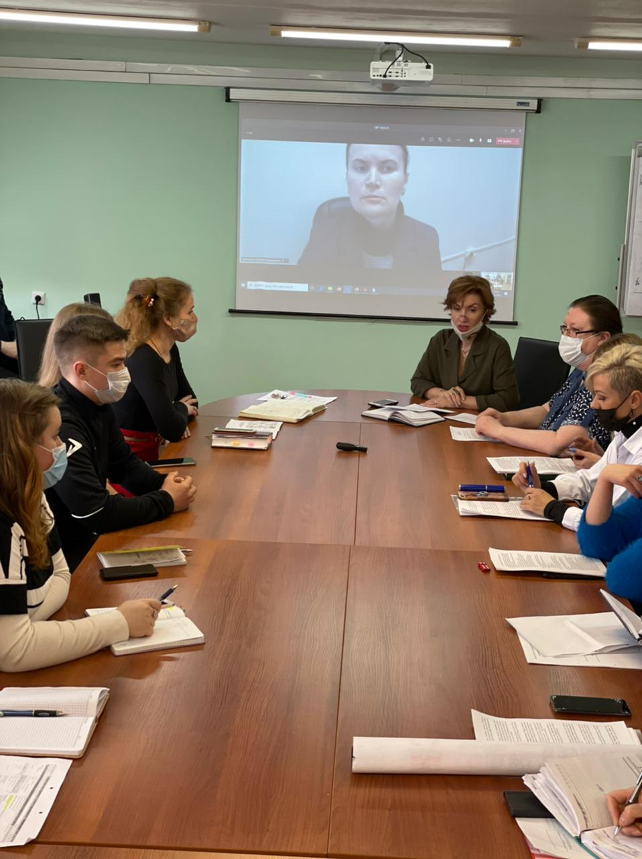
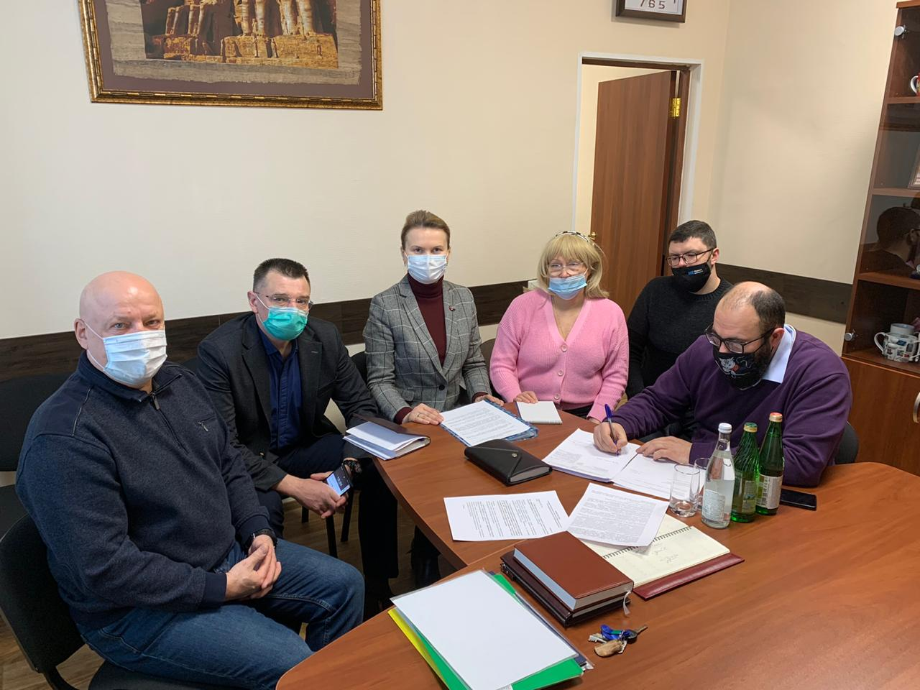
За 1 квартал 2021 проведено 1 заседание
ОБЩЕСТВЕННОГО СОВЕТА :
РАБОТА ОБЩЕСТВЕННОГО СОВЕТА ПРИ УПРАВЛЕНИИ
ПО РЕАЛИЗАЦИИ АНТИКОРРУПЦИОННОЙ ПОЛИТИКИ МУРМАНСКОЙ ОБЛАСТИ
ПОЛОЖЕНИЕ ОБ ОБЩЕСТВЕННОМ СОВЕТЕ ПРИ УПРАВЛЕНИИ УТВЕРЖДЕНО ПРИКАЗОМ
ОТ 03.06.2020 № 45-ОД
КОЛИЧЕСТВО ЧЛЕНОВ : 6 ЧЕЛОВЕК
РЕЗЕРВ КАНДИДАТОВ В ЧЛЕНЫ:
5 ЧЕЛОВЕК
Члены Общественного совета при Управлении приняли участие
в "круглом столе", который состоялся 21 марта 2021 на тему создания «Антикоррупционного Студенческого Клуба», проблемы и перспективы волонтерского движения»
Правовая база, состав ОС и другая информация о работе ОС размещена на сайте Управления по реализации антикоррупционной политики Мурманской области
https://anticorrmo.gov-murman.ru/activities/anticorr_upr/public_council/
1. Повышение прозрачности и открытости деятельности УРАП МО, информирование общественности о целях, задачах и результатах деятельности Управления.
2. Результаты социологических исследований в целях оценки уровня коррупции Мурманской области, проведенных в 2020 году УРАП МО
по методике, утвержденной постановлением Правительства РФ
от 25.05.2019 № 662 «Об утверждении методики проведения социологических исследований в целях оценки уровня коррупции
в субъектах РФ», и мерах по противодействию «бытовой» и «деловой» коррупции.
3. Выполнение плана мероприятий по противодействию коррупции УРАП МО на 2020-2022 годы в целях оценки эффективности плана с позиции интересов гражданского общества.
5

Slide 6
О КЛЮЧЕВЫХ РЕЗУЛЬТАТАХ УПРАВЛЕНИЯ
СДЕЛАНО В 1 КВАРТАЛЕ 2021 Г.
ПЛАНИРУЕТСЯ ВО 2 КВАРТАЛЕ 2021 Г.
- ОРГАНИЗОВАН ПРИЕМ СПРАВОК СО СВЕДЕНИЯМИ О ДОХОДАХ, РАСХОДАХ, ОБ ИМУЩЕСТВЕ И ОБЯЗАТЕЛЬСТВАХ ИМУЩЕСТВЕННОГО ХАРАКТЕРА, НАПРАВЛЕННЫХ ГУБЕРНАТОРУ МУРМАНСКОЙ ОБЛАСТИ ЛИЦАМИ, ЗАМЕЩАЮЩИМИ МУНИЦИПАЛЬНЫЕ ДОЛЖНОСТИ МУРМАНСКОЙ ОБЛАСТИ, А ТАКЖЕ ГЛАВАМИ АДМИНИСТРАЦИЙ МУНИЦИПАЛЬНЫХ ОБРАЗОВАНИЙ ПО КОНТРАКТУ. СВЕДЕНИЯ
О ДОХОДАХ, РАСХОДАХ, ОБ ИМУЩЕСТВЕ И ОБЯЗАТЕЛЬСТВАХ ИМУЩЕСТВЕННОГО ХАРАКТЕРА НА СЕБЯ И СВОИХ СУПРУГОВ ПРЕДСТАВЛЕНЫ 526 ЛИЦАМИ, ЗАМЕЩАЮЩИМИ МУНИЦИПАЛЬНЫЕ ДОЛЖНОСТИ
- Подведение итогов ДЕКЛАРАЦИОННОЙ КАМПАНИИ 2021
- ПРОВЕДЕНИЕ ПРОВЕРОК ДОСТОВЕРНОСТИ И ПОЛНОТЫ СВЕДЕНИЙ О ДОХОДАХ, РАСХОДАХ, ОБ ИМУЩЕСТВЕ И ОБЯЗАТЕЛЬСТВАХ ИМУЩЕСТВЕННОГО ХАРАКТЕРА, ПРЕДСТАВЛЕННЫХ В ХОДЕ ДЕКЛАРАЦИОННОЙ КАМПАНИИ 2021
Цель- создание условий для обеспечения эффективного государственного и муниципального управления
- ПРОВОДИТСЯ АНАЛИЗ антикоррупционной работы, проводимой в ОРГАНАХ МЕСТНОГО САМОУПРАВЛЕНИЯ МУРМАНСКОЙ ОБЛАСТИ. По результатам анализа В МУНИЦИПАЛИТЕТЫ БУДЕТ направлена итоговая информация для устранения ВЫЯВЛЕННЫХ НАРУШЕНИЙ
- ОРГАНИЗАЦИЯ ВСТРЕЧИ С ПРЕДСТАВИТЕЛЯМИ Республики ТАТАРСТАН ПО ВОПРОСАМ ОРГАНИЗАЦИИ РАБОТЫ ПО ПРОТИВОДЕЙСТВИЮ КОРРУПЦИИ
- ОРГАНИЗАЦИЯ РАБОЧЕЙ ВСТРЕЧИ С РУКОВОДСТВОМ УПРАВЛЕНИЯ ПРЕЗИДЕНТА РОССИЙСКОЙ ФЕДЕРАЦИИ ПО ВОПРОСАМ ПРОТИВОДЕЙСТВИЯ КОРРУПЦИИ. По итогам встречи достигнуты договоренности о сотрудничестве
- АНАЛИЗ СВЕДЕНИЙ О ДОХОДАХ, РАСХОДАХ, ОБ ИМУЩЕСТВЕ И ОБЯЗАТЕЛЬСТВАХ ИМУЩЕСТВЕННОГО ХАРАКТЕРА, ПРЕДСТАВЛЕННЫХ В РАМКАХ ДЕКЛАРАЦИОННОЙ КАМПАНИИ, ЛИЦАМИ ЗАМЕЩАЮЩИМИ ДОЛЖНОСТИ ГОСУДАРСТВЕННОЙ ГРАЖДАНСКОЙ СЛУЖБЫ В иогв Мурманской области

Slide 7

Контактная информация:
Управление по реализации антикоррупционной политики Мурманской области
адрес: 183006, г. Мурманск, пр. Ленина, д. 75,
тел. 8(8152)486-203,
ОКПО 43272878, ОГРН 1205100000390,
ИНН/КПП 5190082583/519001001
anticorrmo.gov-murman.ru

